Slide 1
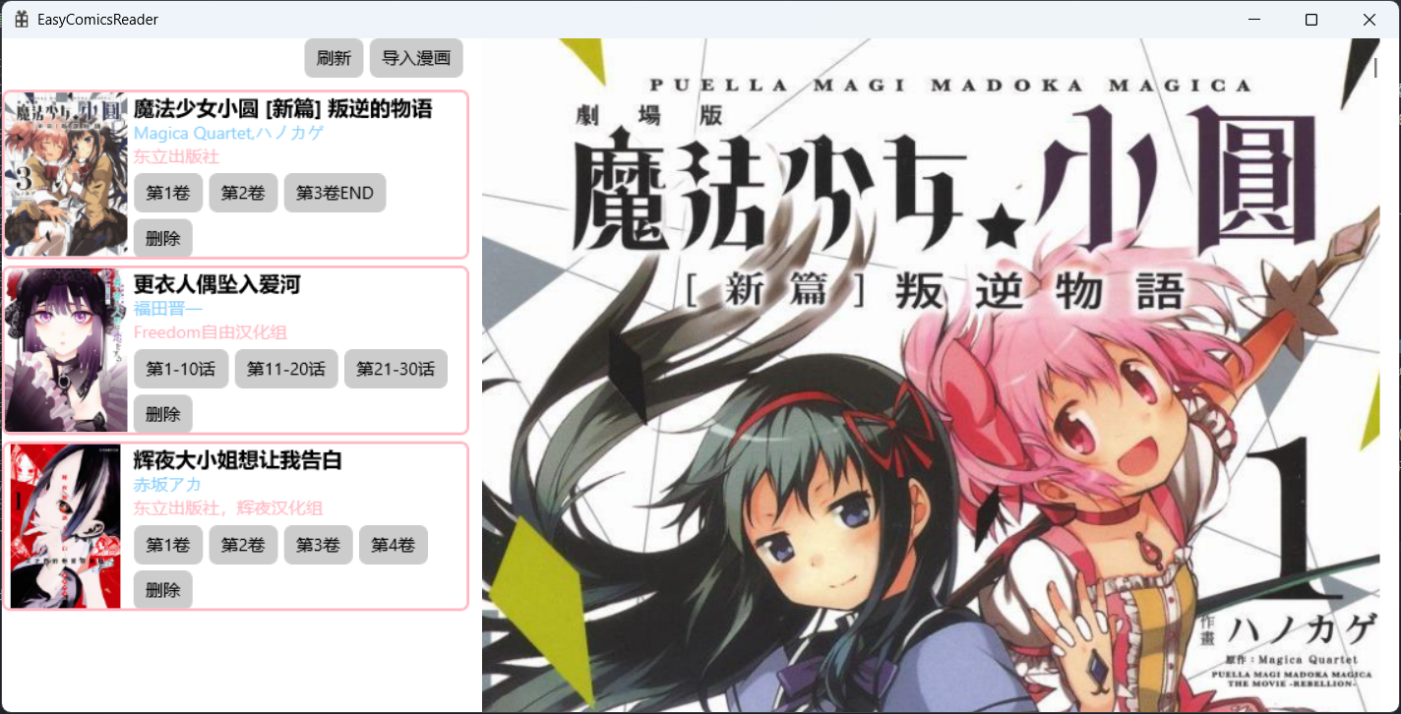
Easy Comic Reader
简易漫画浏览器

Slide 2
软件架构模式: MVVM
MVVM是Model-View-ViewModel的简写
即是模型-视图-视图模型。
数据绑定
Model
ViewModel
View
数据监听
业务逻辑
视图 UI

Slide 3
数据绑定
Model
ViewModel
View
数据监听
Comic
ComicViewModel
UIView
继承
组合
增加漫画
INavigation
继承
Episode
删除漫画
基类
组合
刷新漫画列表
继承
Picture
显示漫画

Slide 4
主要API
WinUI 2
界面显示
控件
Windows Runtime
Win32
XAML Island
缩写:WinRT
Comic
ComicViewModel
UIView
继承
组合
增加漫画
INavigation
继承
Episode
删除漫画
基类
组合
刷新漫画列表
继承
Picture
显示漫画

Slide 5
难点
WinRT与Win32使用 积极查阅微软文档
MVVM架构的理解与使用
图形界面的代码绘制

